Slide 1
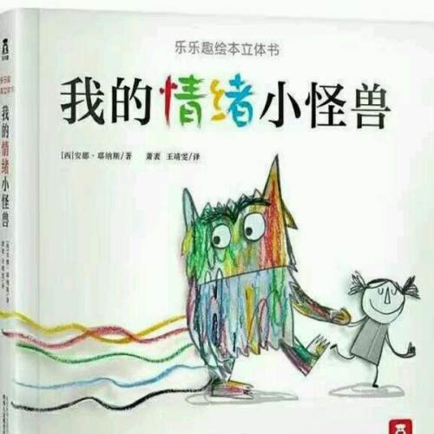

Slide 2
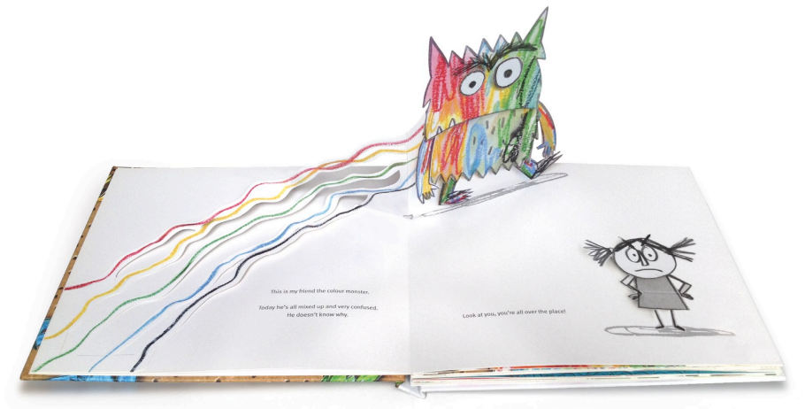
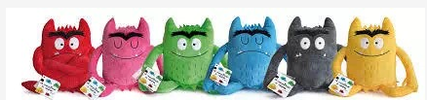
这是我的朋友——
情绪小怪兽。
今天，他感觉很糟糕，很混乱……

Slide 3
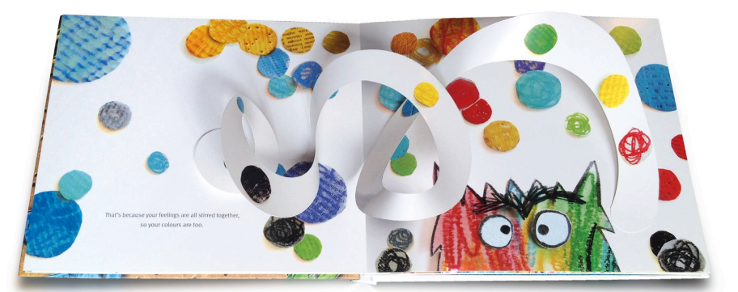
原来是小怪兽把所有的情绪都混在一起了！

Slide 4
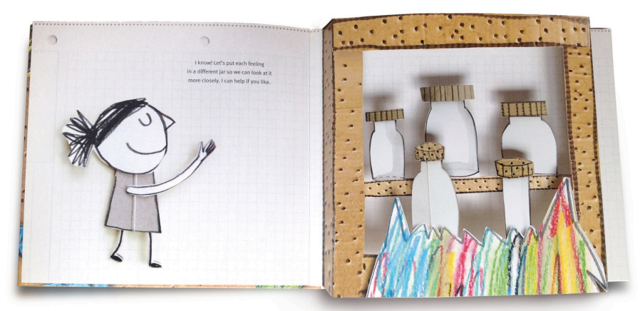
把这些情绪分开就行啦！让我帮你吧。

Slide 5
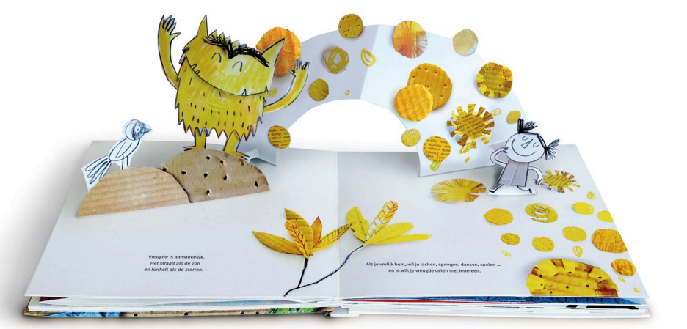
这是快乐，是黄色的。它像太阳一样发光，像星星一样闪烁。

Slide 6
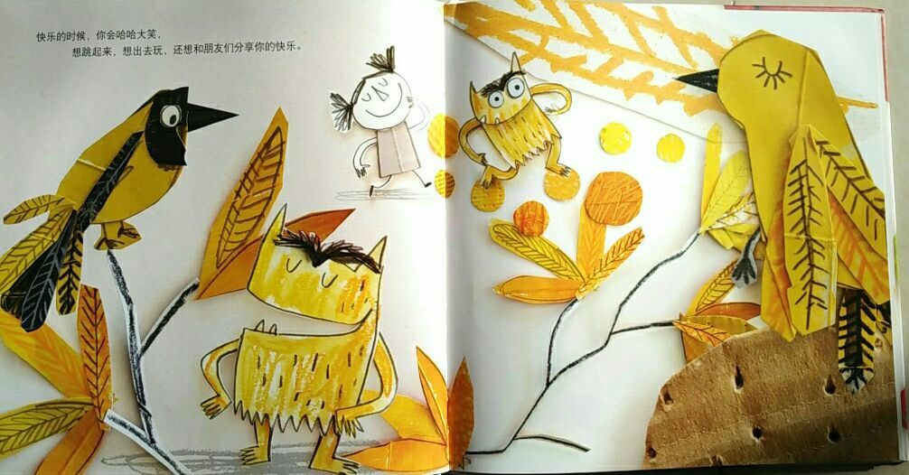
快乐的时候，你会哈哈大笑，
想跳起来，想出去玩，还想和朋友们分享你的快乐。

Slide 7
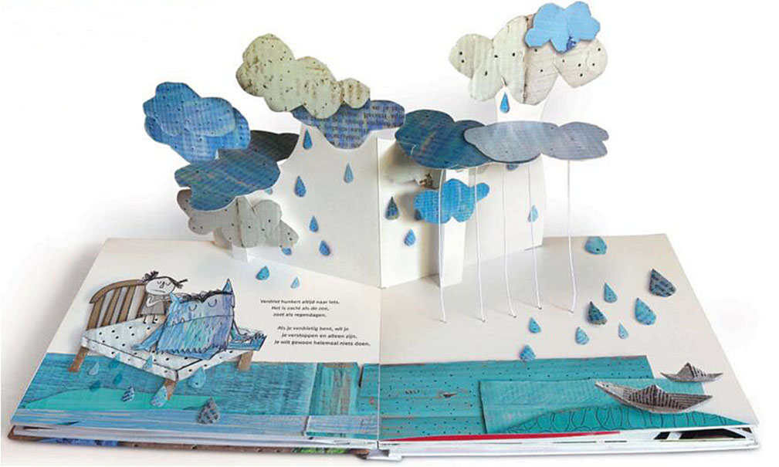
这是忧伤，是蓝色的。像雾蒙蒙的下雨天。

Slide 8
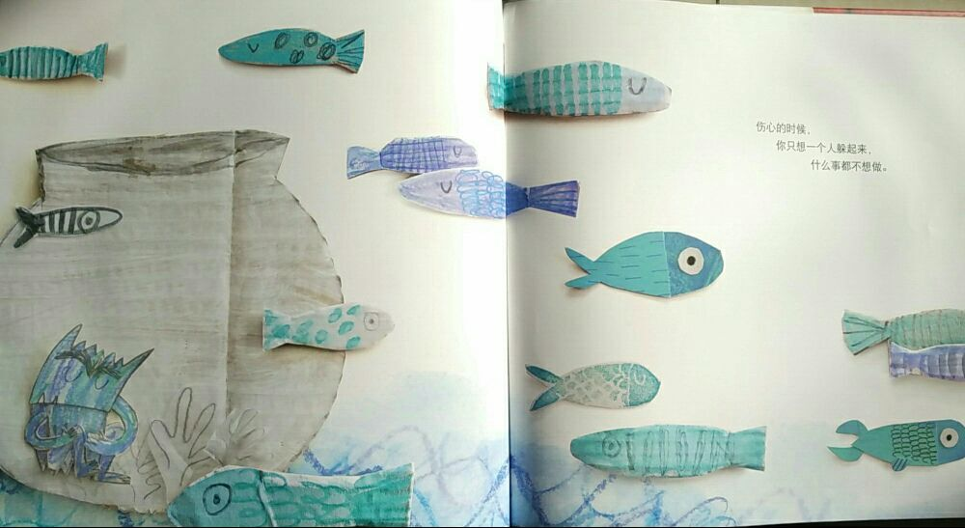
伤心的时候，
你只想一个人躲起来，
什么事都不想做。

Slide 9
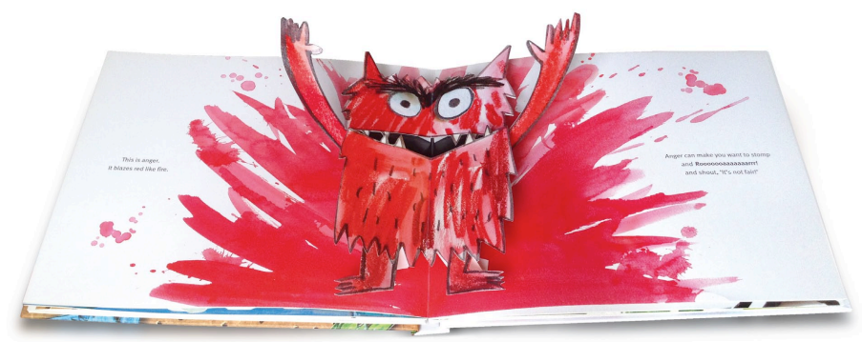
愤怒是红色的，像燃烧的火焰！

Slide 10
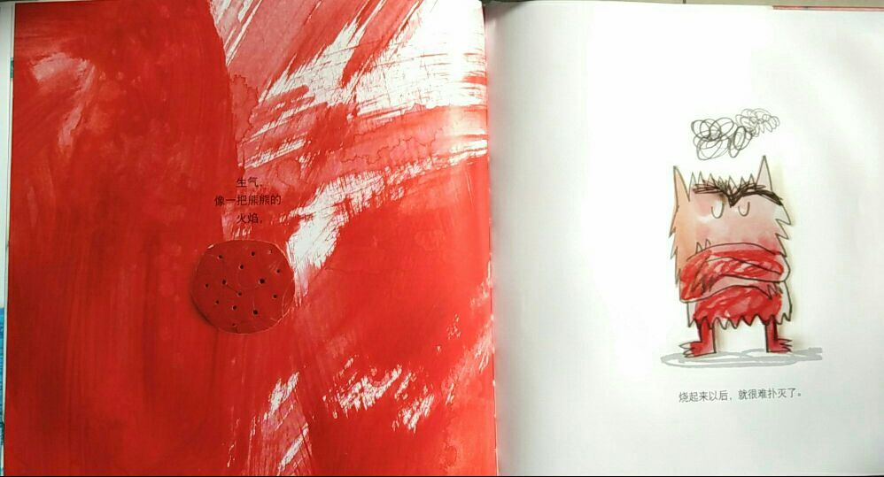
燃烧起来后，就很难扑灭了。

Slide 11
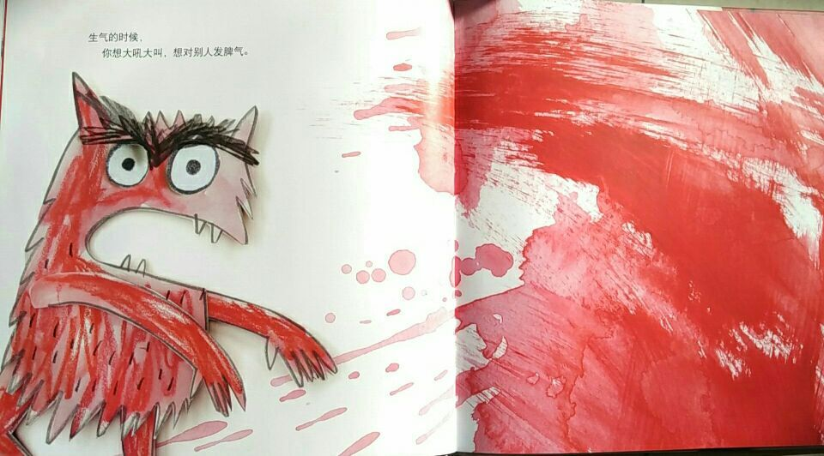
生气的时候，
你想大吼大叫，想对别人发脾气。

Slide 12
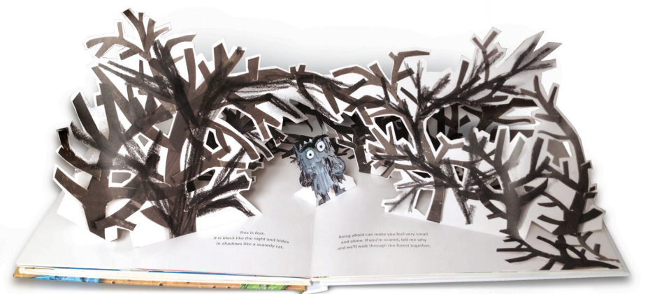
这是害怕的，害怕是黑色的。
害怕让你觉得像被黑暗包围，非常无助。

Slide 13
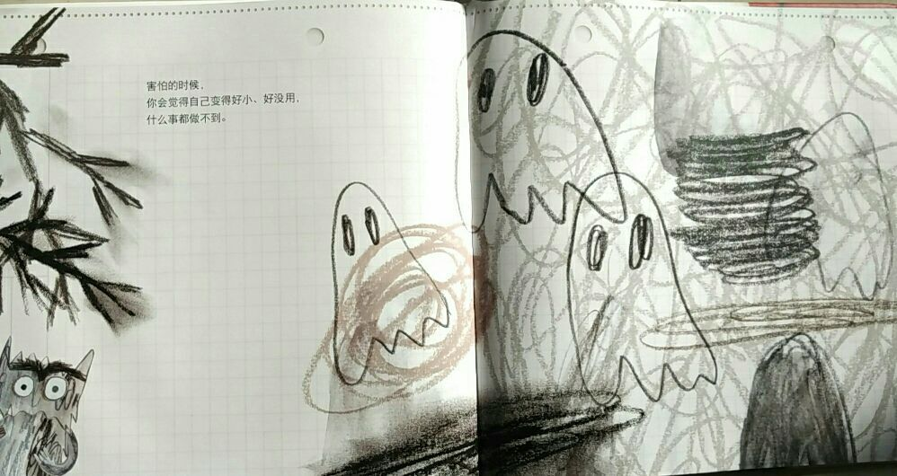
害怕的时候，
你会觉得自己变得好小，好没用，
什么事都做不到

Slide 14
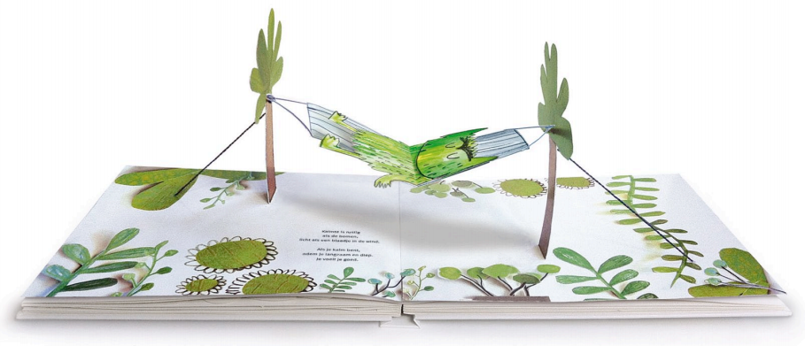
平静是绿色的。它让你呼吸缓慢深沉，觉得安心。

Slide 15
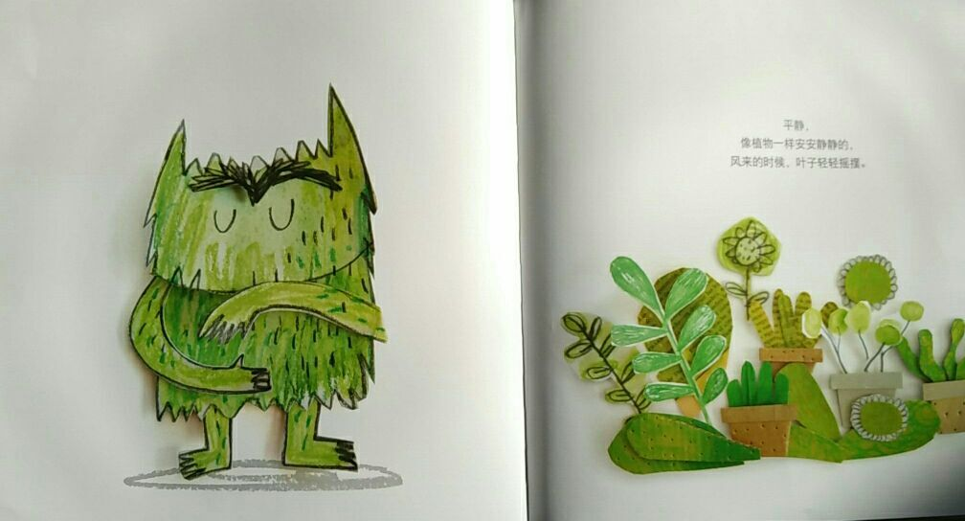
平静，
像植物一样安安静静的，
风来的时候，叶子轻轻摇摆。

Slide 16
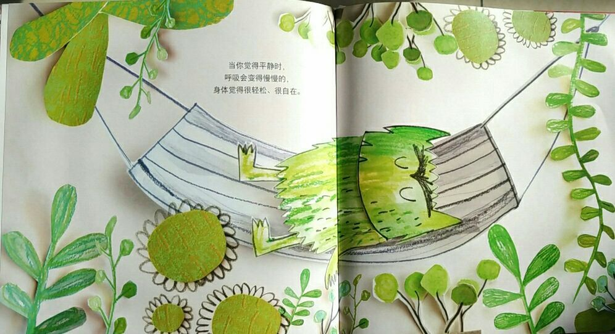
当你觉得平静时，
呼吸会变得慢慢的，
身体觉得很轻松、很自在。

Slide 17
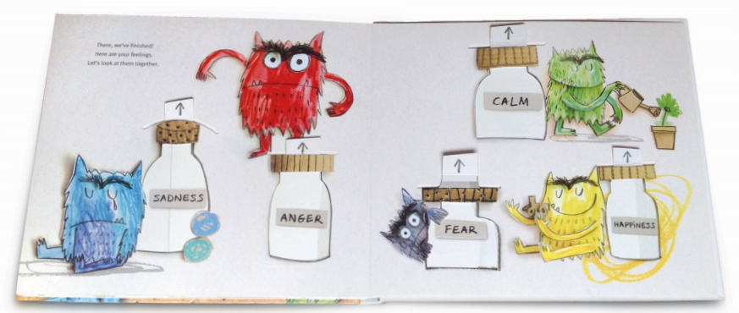
这些情绪每个人都有，
每一种都有不同的颜色。

Slide 18
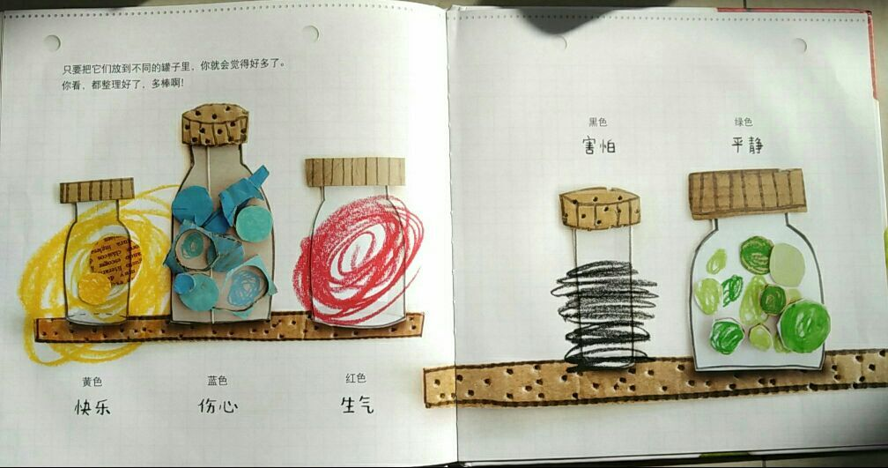
看，情绪都分好了。是不是觉得好多了？

Slide 19
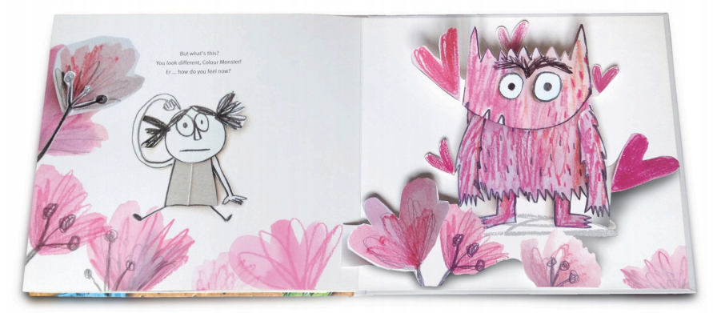
猜猜看，这个粉色的小怪兽是什么情绪呢？

